Slide 1
Brandontwerp & -dimensionering van staalconstructie
Rekening houden met
indirecte belastingen door brand
bij de evaluatie van de stabiliteit bij brand van industriegebouwen
Leuven, 28/10/2010
jm.franssen@ulg.ac.be

Slide 2
V1: Wat zijn indirecte belastingen?
EN 1991-1-2, 1.5.1.7
Indirecte belastingen door brand:
inwendige krachten en momenten veroorzaakt door thermische uitzetting
EN 1993-1-2, 2.4.3 (4)
Indirecte belastingen door brand:
effecten van thermische uitzetting en vervormingen

Slide 3
EN 1991-1-2, 4.1 (2)
Bij de bepaling van de indirecte belastingen moet rekening worden gehouden met:
verhinderde thermische uitzetting van de constructie-elementendelen zelf, bijv. kolommen in hoogbouwconstructies met stijve wanden;
ongelijkmatige thermische uitzettingen binnen statisch onbepaalde constructie-elementen, zoals doorgaande vloerplaten;
temperatuurgradiënten binnen dwarsdoorsneden die leiden tot inwendige spanningen;
thermische uitzetting van aangrenzende constructie-elementen, bijv. verplaatsing van een kolomkop ten gevolge van de uitzetting van een vloerplaat, of de uitzetting van hangende kabels;
thermische uitzetting van constructie-elementen die van invloed is op andere constructie-elementen buiten het brandcompartiment..

Slide 4
t = 0
Verplaatsingen
Normale krachten
Buigmomenten
t = 750
Verplaatsing van een kolomkop ten gevolge van de uitzetting van een vloerplaat

Slide 5
V2: Dient er rekening gehouden te worden met indirecte belastingen?

Slide 6
A1. Eurocodes: Nee indien ISO-curve
EN 1991-1-2: 4.1 (4)
Indirecte belastingen veroorzaakt door aangrenzende constructie-elementen hoeven niet in de berekening worden meegenomen wanneer de brandveiligheidseisen betrekking hebben op constructie-elementen in geval van een standaardbrand.
EN 1993-1-2:
2.4.1 (3), Opmerking 2
Voor het toetsen van de brandwerendheid bij een standaard brand is het voldoende om een berekening uit te voeren van de afzonderlijke elementen.
2.4.2 (4)
Alleen de effecten van thermische vervormingen, veroorzaakt door een thermische gradiënt over de dwarsdoorsnede, hoeven te zijn beschouwd. De effecten van axiale of in het vlak optredende thermische uitzettingen mogen zijn verwaarloosd.
Staal

Slide 7
A2. J-M Franssen: NEE indien ISO-curve
Waarom?
Een berekening element per element, met de ISO curve, is niet bedoeld om in te schatten wat er zou gebeuren met een echte structuur in een echte brand.
Het is bedoeld om de resultaat van een ISO-curve laboratoriumtest op elk afzonderlijk element te kunnen inschatten.
Het heeft geen zijn om het mechanisch gedrag van de hele structuur te voorspellen , indien men de willekeurige ISO-curve blijft gebruiken.
Berekeningen uitvoeren op een volledige structuur, rekening houdend met indirecte belastingen, maar volgens de ISO-curve heeft enkel zin in het kader van onderzoekingen, en niet in het kader van echte constructies.
Berekeningen uitvoeren op echte en volledige constructies, rekening houndend met indirecte belastingen, heeft dus enkel zin bij het toepassen van natuurlijke brandscenario’s.

Slide 8
JA
NEE
NEE
JA

Slide 9
ONDERZOEK
JA
JA
ONDERZOEK
JA
JA

Slide 10
A3. Basisnormen
Bijlage 1
De classificatie met betrekking tot de brandwerendheid van een bouwelement wordt geattesteerd ...
Ofwel op basis van één of meerdere beproevingen …
Ofwel door een berekeningsnota uitgewerkt volgens een methode goedgekeurd door de Minister van Binnenlandse Zaken, volgens de procedure en de voorwaarden die hij vastlegt.

Slide 11
Een methode goedgekeurd door de Minister van Binnenlandse Zaken, volgens de procedure en de voorwaarden die hij vastlegt.
Vandaag,
28 oktober 2010,
Bestaat er geen enkele goedgekeurde methode.
Laten we anticiperen en veronderstellen
dat de Eurocodes ooit goedgekeurd worden
=> Op basis van A2, dient men geen rekening te houden met indirecte belastingen, op voorwaarde dat de berekening op de ISO-curve gebaseerd is.

Slide 12
Basisnormen: geen indirecte effecten bij ISO-curve ?
OK voor
bijlage 2 (lage gebouwen),
bijlage 3 (middelhoge gebouwen) en
bijlage 4 (hoge gebouwen).
Niet voor de bijlage 6, industriegebouwen.

Slide 13
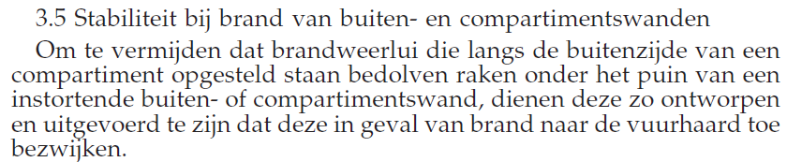
Bijlage 6, industriegebouwen.
1)
Indien de instorting naar binnen toe gegarandeerd kan zijn door het ontwerp (ongeacht de brand en het gedrag van de constructie), is er geen probleem.
Indien de instorting naar binnen toe afhankelijk is van de verplaatsingen van de gevels, dienen deze verplaatsingen geëvalueerd te worden => indirecte effecten
Labein
Université de Liège
CTICM
ArcelorMittal
Oplossing: LUCA

Slide 14
Bijlage 6, industriegebouwen.
Indien de instorting naar binnen toe afhankelijk is van de verplaatsingen van de gevels, dienen deze verplaatsingen geëvalueerd te worden => indirecte effecten
Oplossing: LUCA geeft de maximale verplaatsing aan de bovenkant van de gevels

Slide 15
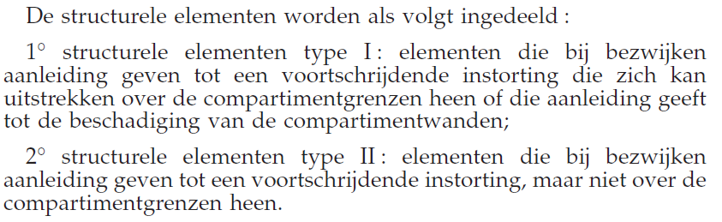
2)
Oplossingen:
Type-typologieën uit het TETRA project

Slide 16
Duidelijke symbolen worden gebruikt om ervoor te zorgen dat de weergave van de verschillende typologieën eenvoudig blijft
Compartment wall
Diaphragm: Type I
Diaphragm: Type II
Bracing : Type I
Bracing : Type II
Columns-beam : Type I
Columns-beam : Type II
Fixed connection
Hinged connection
Rolled connection
Spring connection

Slide 17
3D schematische weergave van twee typologieën

Slide 19
Template

Slide 20
Oplossingen:
Type-oplossingen weergenomen in het TETRA-project
LUCA geeft de maximale krachten die optreden op de onderdelen die niet aangetast zijn door brand.

Slide 21
Wat is LUCA ?
R.F.C.S. onderzoek door ArcelorMittal
Eindige elementen parametrische studie van stalen portieken.
Bepaling van eenvoudige regels die resultaten geven die « aan de veilige kant » liggen.
Implementatie van deze regels in een kleine software met een gebruiksvriendelijke grafische omgeving => LUCA

Slide 22
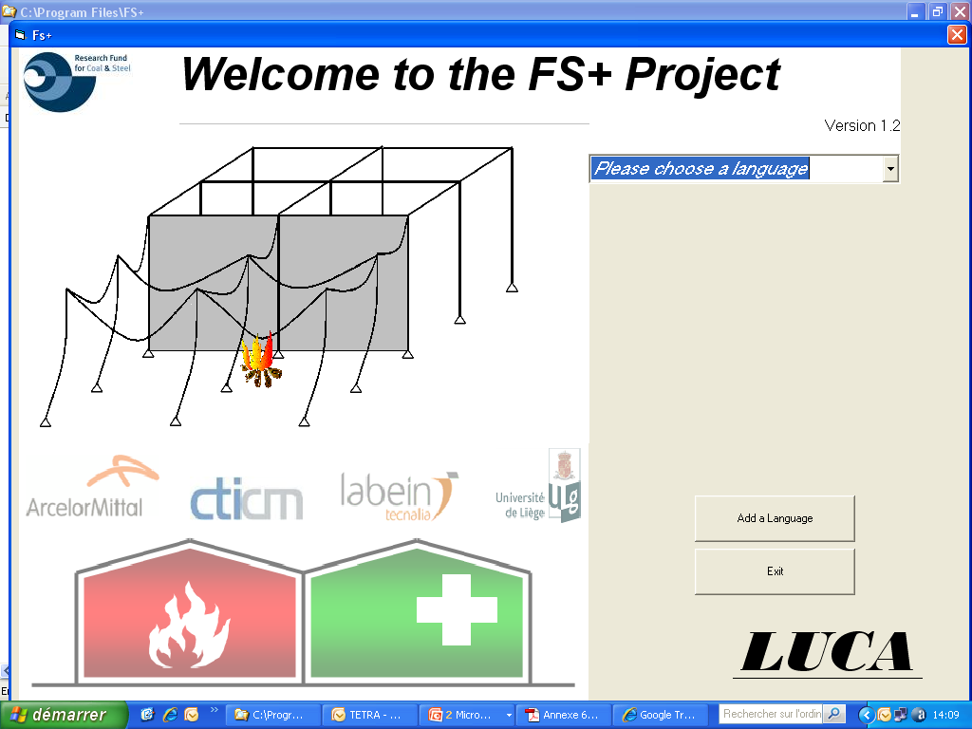

Slide 23


Slide 24
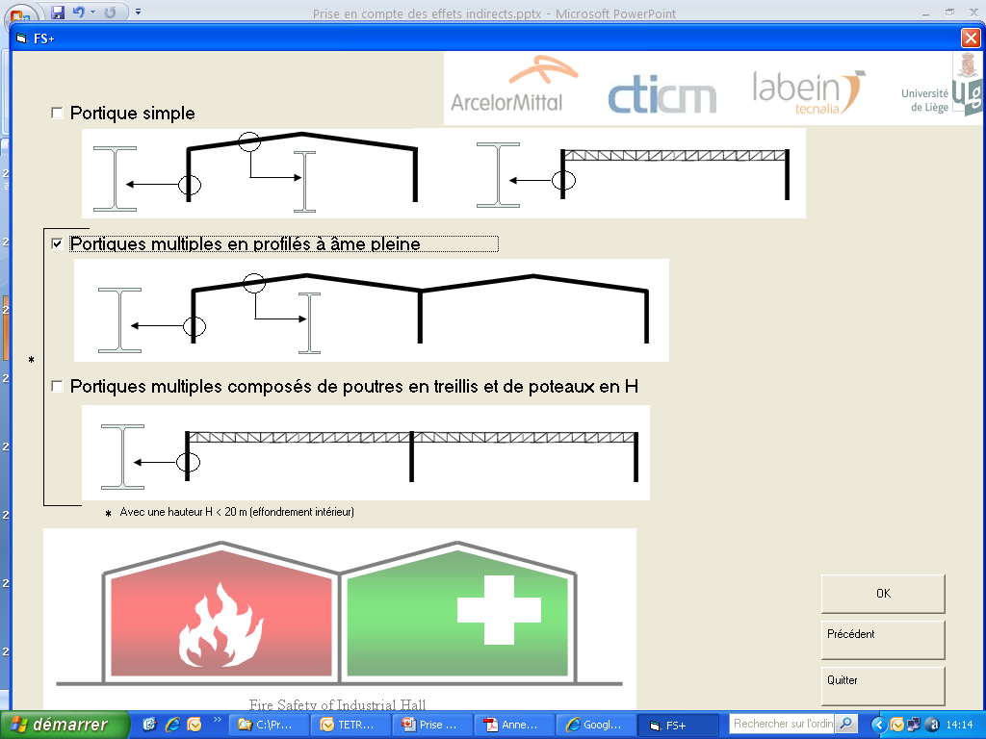

Slide 25
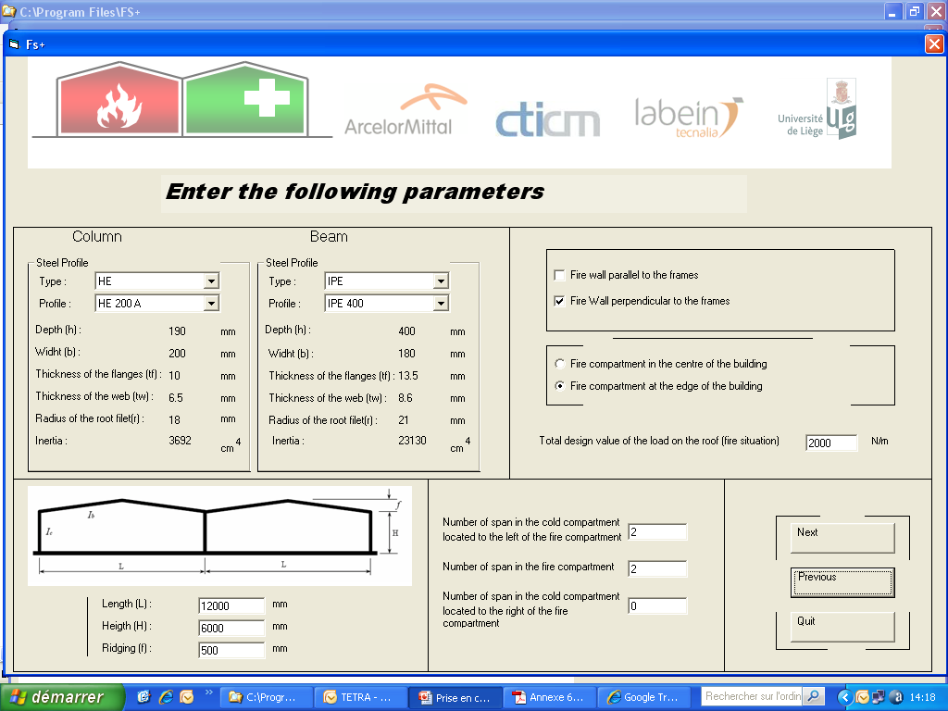

Slide 26
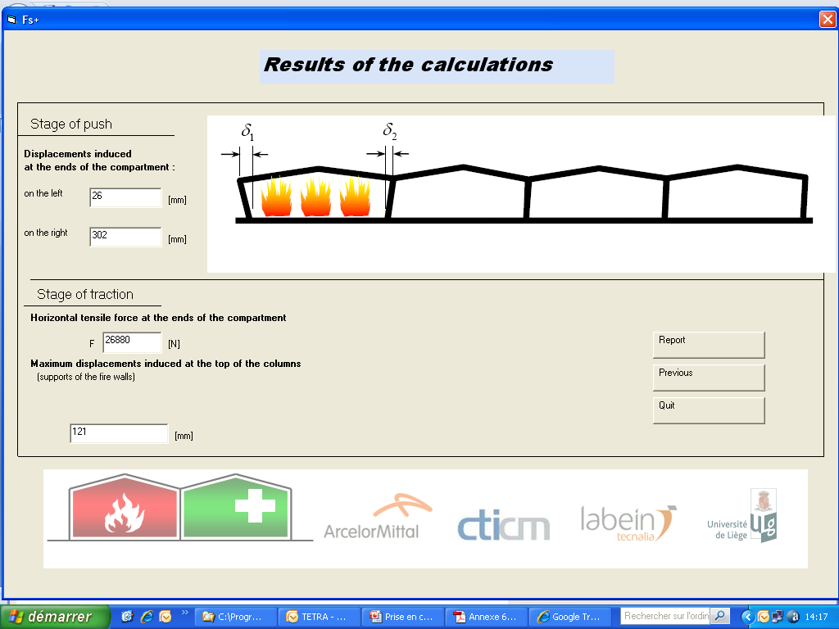

Slide 27
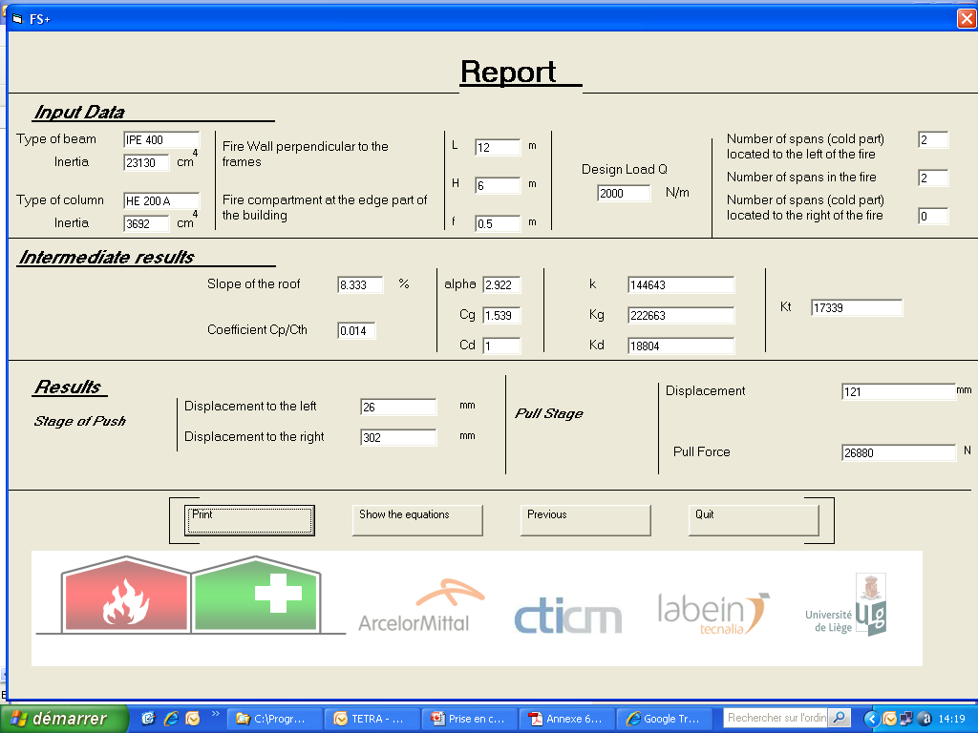

Slide 28
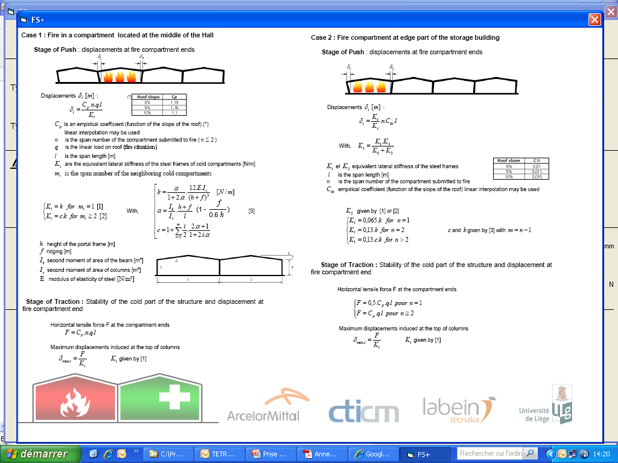

Slide 29
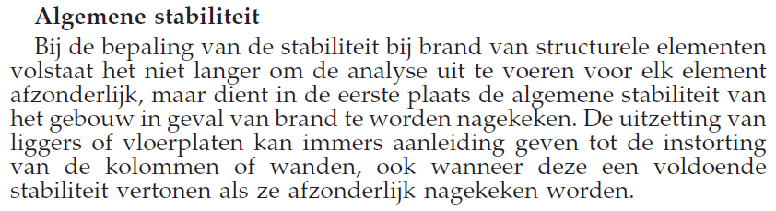
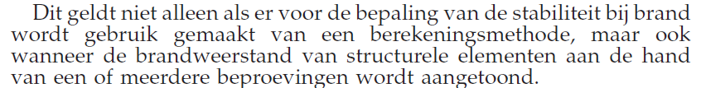
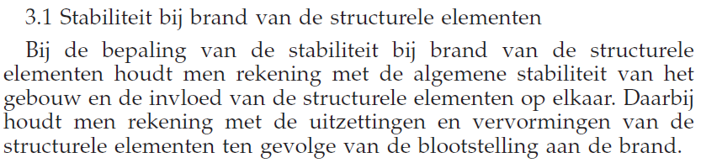
3)

Slide 30
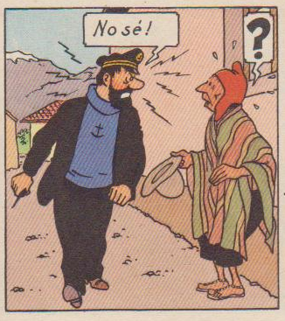
Dus, om de R-waarde van de stabiliteit bij brand te evalueren van industriegebouwen, dient er rekening gehouden te worden met indirecte effecten (wat niet het geval is voor hoge gebouwen!).
Ich frage mich: warum
Camillo Felgen, 1960

Slide 31
Dus, om de R-waarde te bepalen van de stabiliteit bij brand van industriegebouwen, dient er rekening gehouden te worden met indirecte effecten.
Q3: Hoe?
Idee 1: thermo-elastisch berekening s( E(T) ; e_{th}) < f_{y}(T)
Dit werkt niet (de verhinderde uitzetting wordt zwaar overschat)
Idee 2: gedeeltelijk thermo-elastisch berekening
s( E(T) ; ke_{th}) < f_{y}(T)
Dit werkt niet (het is onmogelijk om een unieke k waarde te vinden, er wordt geen rekening gehouden met bepaalde indirecte effecten)

Slide 32
Enige oplossing: algemeen rekenmodel
Eindige elementen die materieel en geometrisch niet lineaire zijn
(+ rekening houden met de dynamische effecten in de evenwichtvergelijking)
Commerciële software: ANSYS, ABAQUS…
Gespecialiseerde software: SAFIR (Ulg), VULCAN (Sheffield)

Slide 33
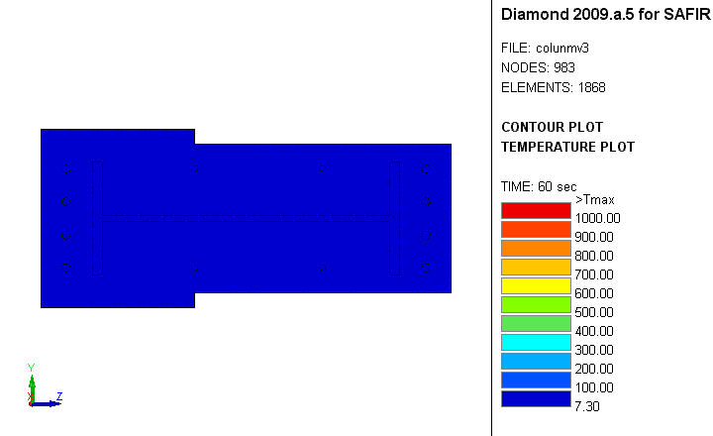

Slide 34
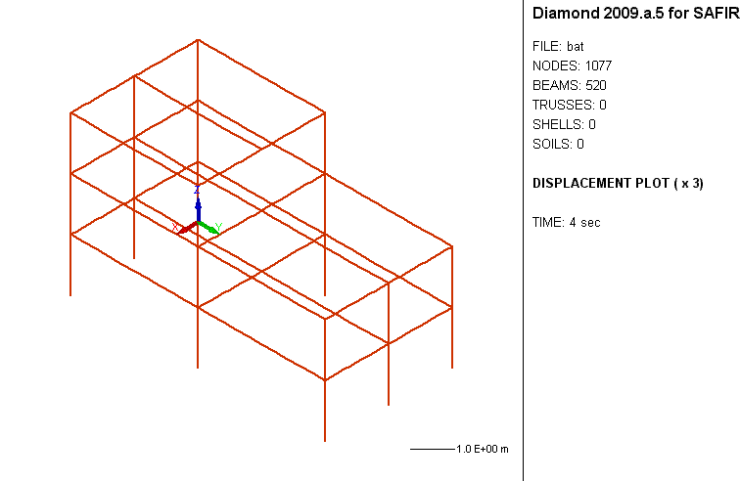

Slide 35
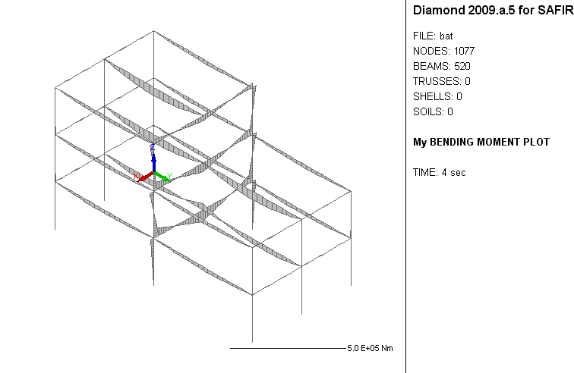

Slide 36
Voor elk nieuw industriegebouw
Bijlage 6
Evaluatie van R
Met behulp van de geavanceerde methoden
Te verwachten werkgroep « Eurocode »
Met behulp van geavanceerde methode
=> Afwijkingscommissie

Slide 37
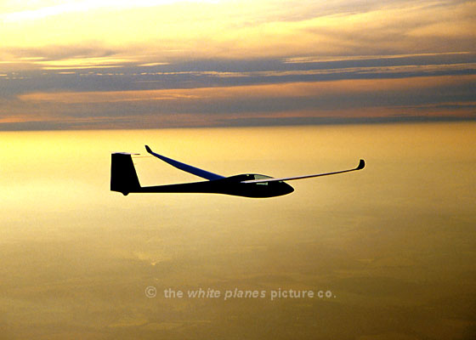
Thank you

